Slide 1
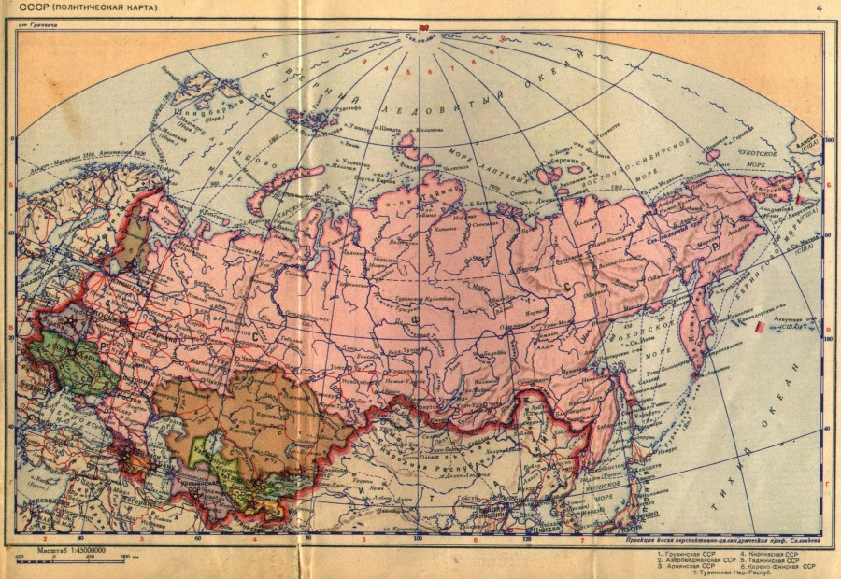
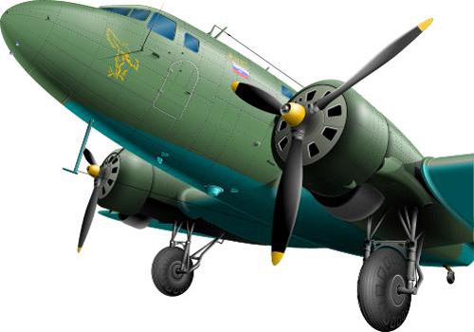
Моя маленькая авиационная династия
СЕКАЧЁВА МАРИЯ
ГБОУ СОШ № 1287
с углубленным изучением
английского языка
5 класс «В»
Классный руководитель
Волкова Елена Леонидовна

Slide 2
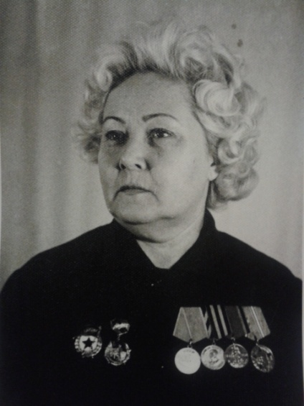
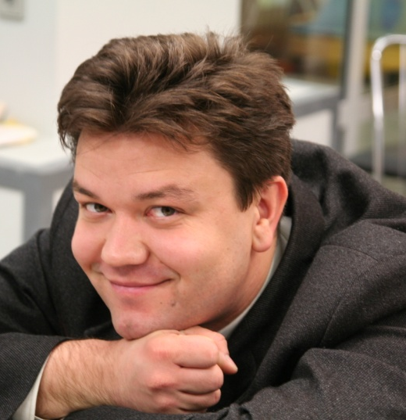
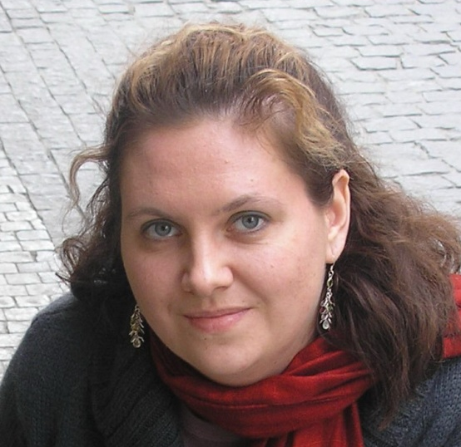
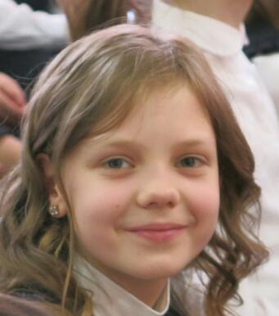
Моё семейное древо
Бобок
Тамара
Сергеевна
1923-2008
Хохлова
Жанна
Николаевна1947-2008
Бобок
Николай
Николаевич
1920-1982
Прадедушка
Прабабушка
Бабушка
Секачев
Михаил
Леонидович
1975
Секачева
Ольга
Валентиновна
1975
Папа
Мама
Секачева
Мария
Михайловна
2003
Я

Slide 3
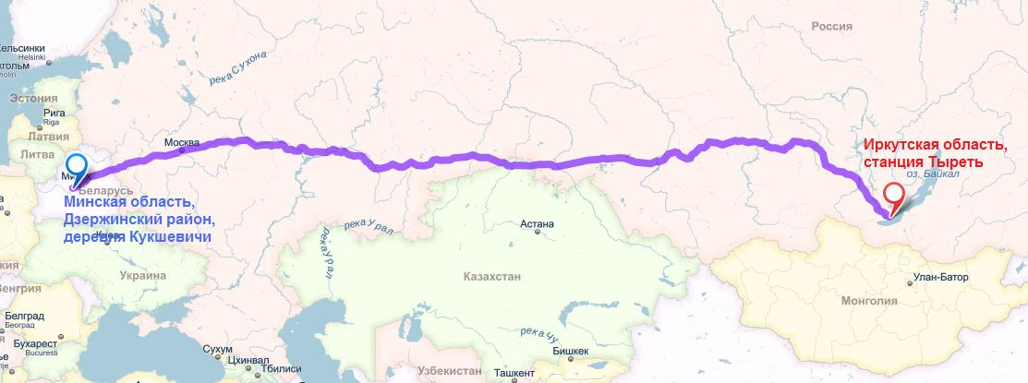
Моя прабабушка Тамара родилась на берегу реки Ангары, около города Иркутск.
Мой прадедушка Николай – в Белоруссии, около города Минск. И вряд ли они бы встретились, если бы не события, повлиявшие на всю нашу Родину.

Slide 4
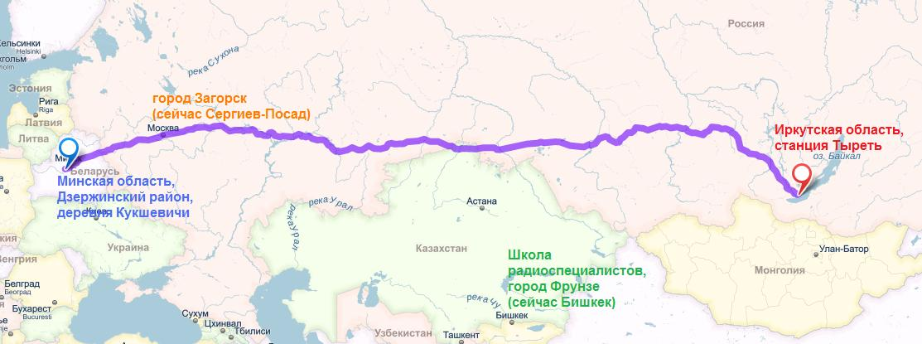
Когда прабабушке Тамаре было 10 лет она вместе со всей семьей переехала в город Загорск, ныне он называется Сергиев-Посад. Там ее и застало начало Великой Отечественной войны. Она в 1942 году поступила во Фрунзенскую школу радиоспециалистов гражданского воздушного флота. Там они и познакомились с прадедушкой Николаем. В 1943 году прадедушка окончил школу, в 1944 году – прабабушка.

Slide 5
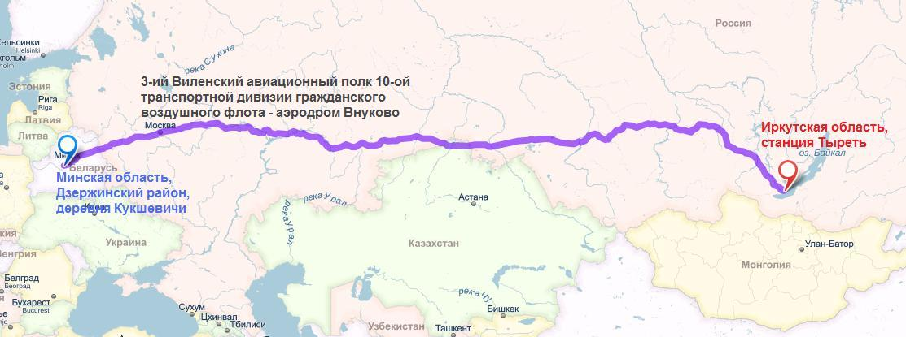
И вместе их зачислили в 3-ий Виленский авиационный полк 10-ой авиационной транспортной дивизии ГВФ, который находился на аэродроме Внуково под Москвой.

Slide 6
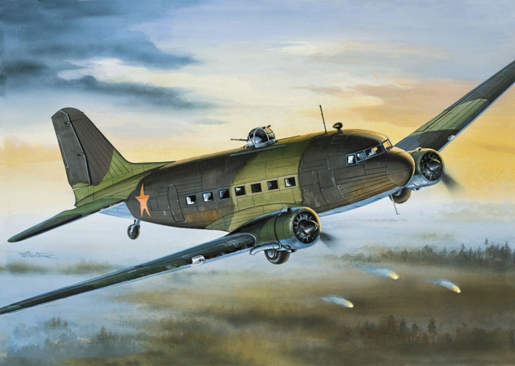
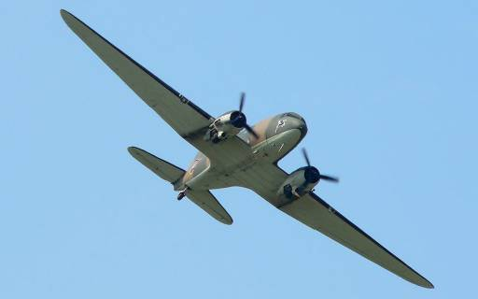
Во время войны там базировались
транспортные самолеты
Ли-2 и Си-47.
Си-47
Ли-2

Slide 7
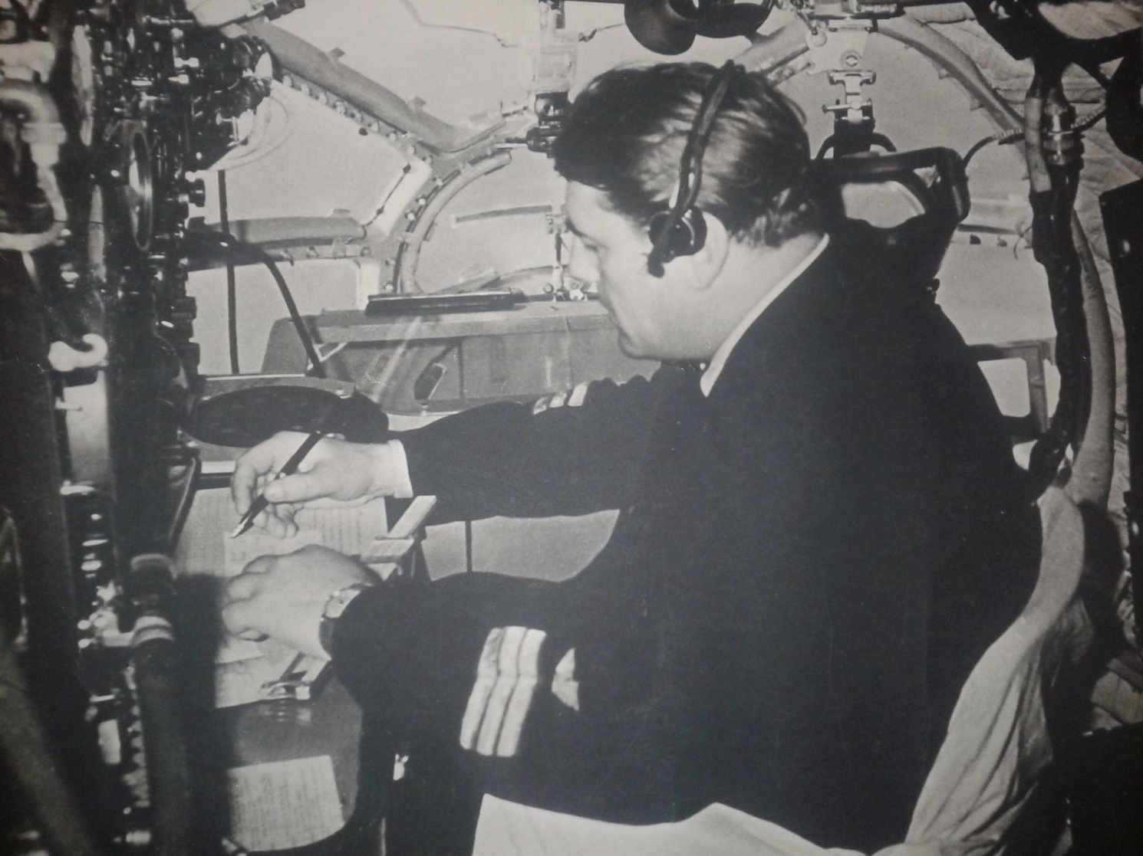
Прадедушка
Николай
Прадедушка был штурманом в экипаже. Штурман отвечает за прокладку маршрута по картам. Сейчас эту работу выполняет навигатор. А в те времена это было очень сложно. Он совершил 140 боевых вылетов доставляя летный и технический персонал, боеприпасы и снаряжение для наземных войск. Так же он часто эвакуировал раненых в тыл.

Slide 8
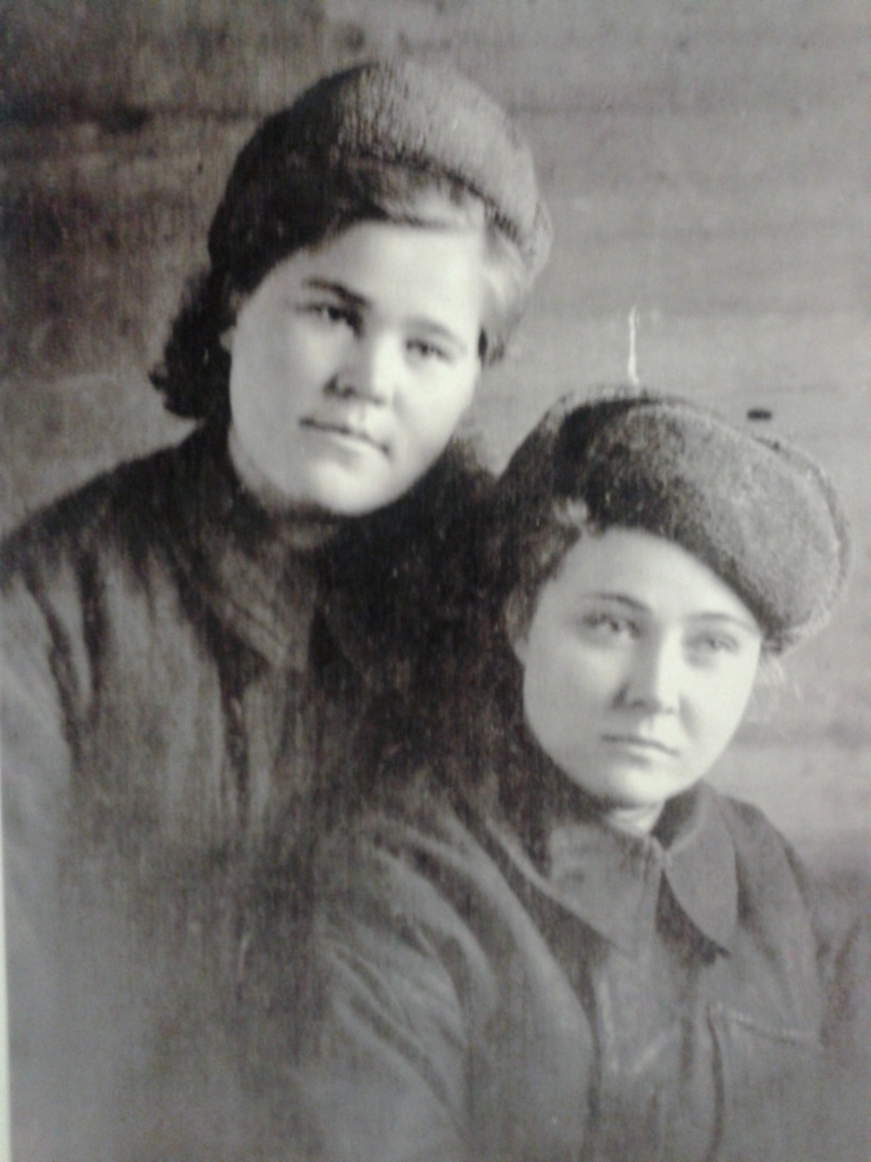
Прабабушкина боевая
подруга
Ирина
Прабабушка служила техником
радио-электро-свето-технического оборудования. Она подготавливала самолеты Ли-2 и Си-47 к вылету, настраивая и ремонтируя различное радио и электрическое оборудование. Прадедушка мог не волноваться за исправность самолета.
Прабабушка Тамара

Slide 9
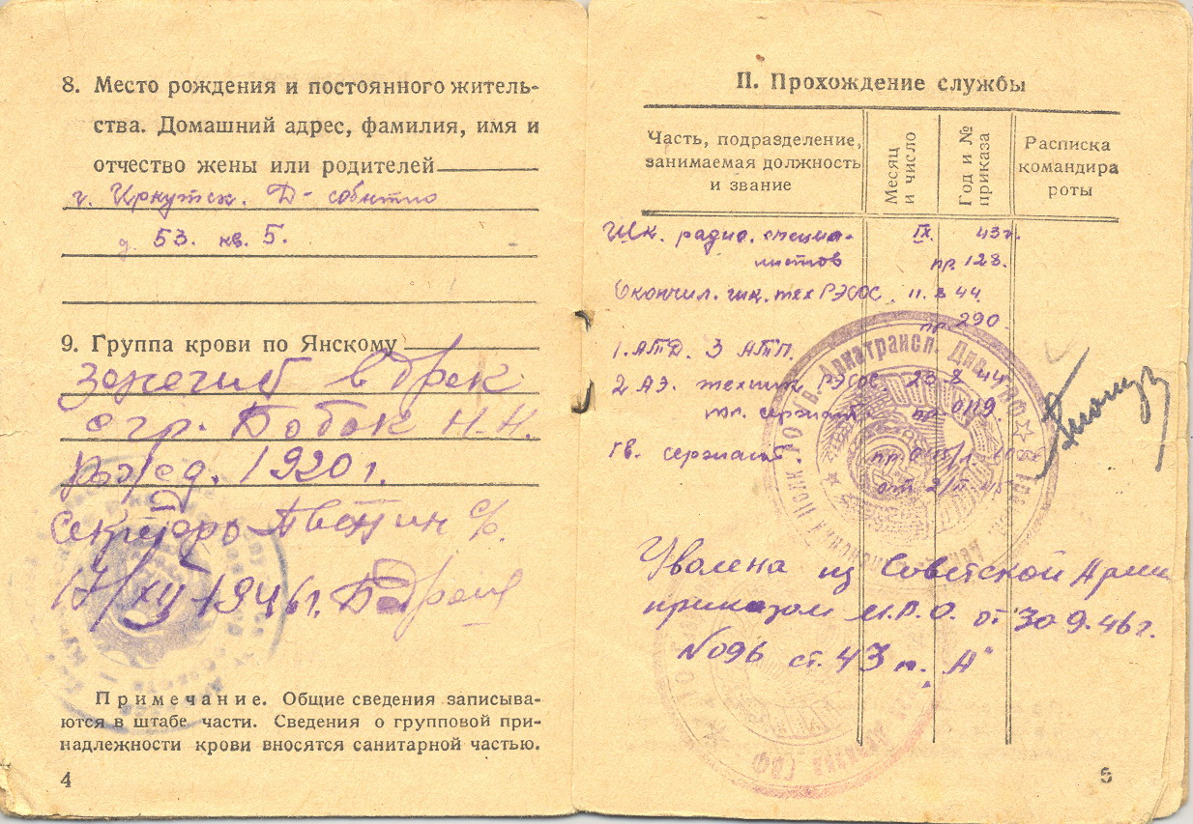
Они поженились в 1946 году. Об этом говорит запись в красноармейской книжке прабабушки: «Зарегистрирован брак с гражданином Бобок Н.Н. 1920-го года рождения. Дата 17.12.1946 года».

Slide 10
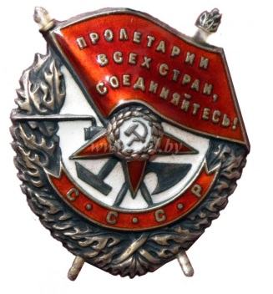
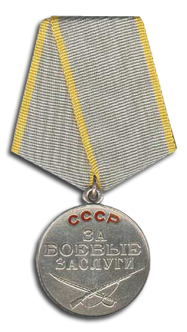
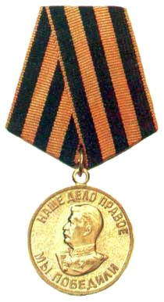
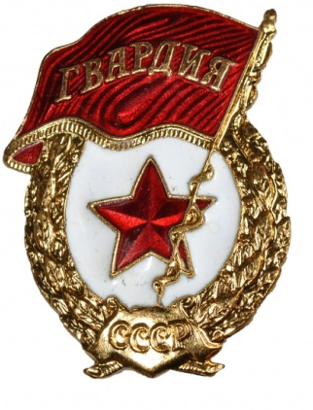
За свои заслуги прадедушка был награжден:
орденом Красной звезды
двумя орденами «Знак Почета»
медалью «За взятие Берлина»
медалью «За боевые заслуги»
медалью «За победу над Германией в Великой Отечественной войне»
знаком «Гвардия»

Slide 11
За свои заслуги прабабушка была награждена:
медалью «За боевые заслуги»
медалью «За победу над Германией в Великой Отечественной войне»
знаком «Гвардия»

Slide 12
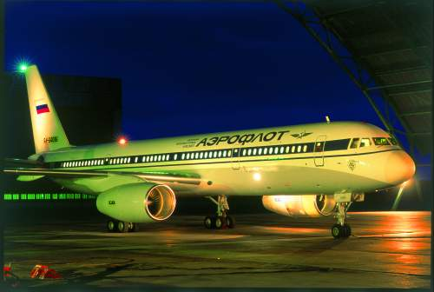
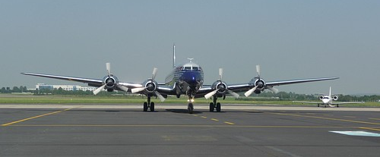
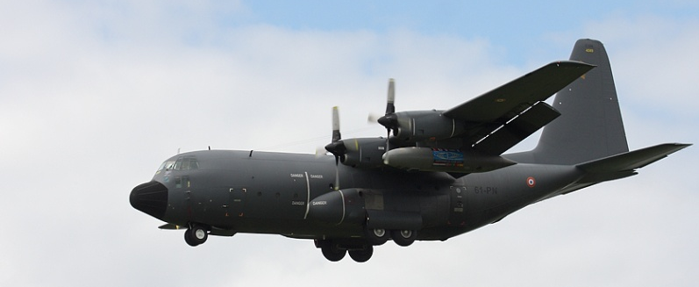
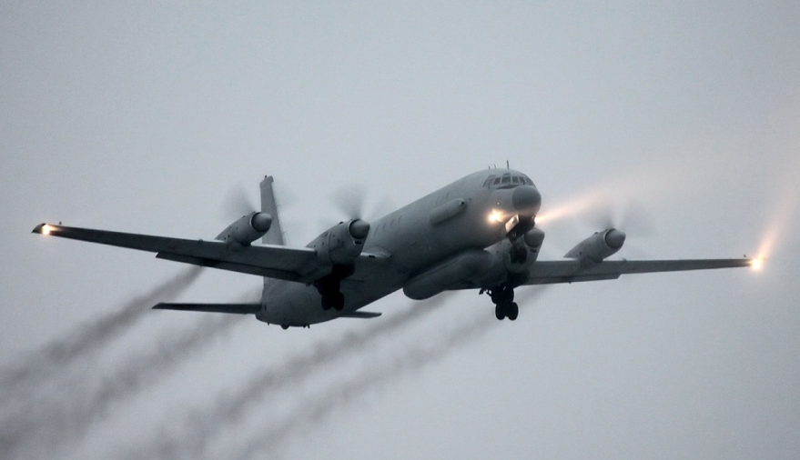
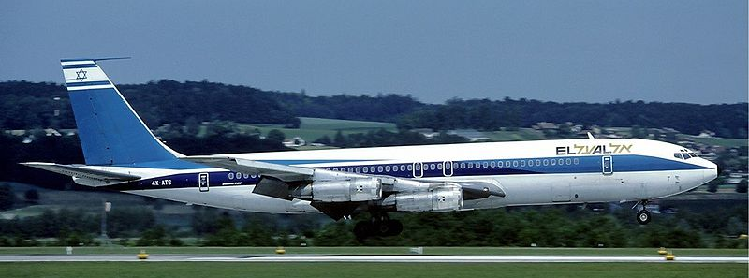
После войны они остались во Внуково. Прадедушка продолжал летать штурманом на самолетах Ту-204, Ил-20. Так же, когда в СССР стали прилетать самолеты зарубежных авиакомпаний, он работал «лидировщиком» – специалистом, свободно владеющим английским языком, помогавшим иностранным экипажам совершать посадку и взлет во Внуково.
Ту-204
ДС-6
С-130
Ил-20
Боинг-707

Slide 13
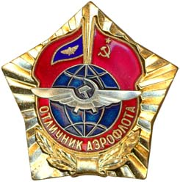
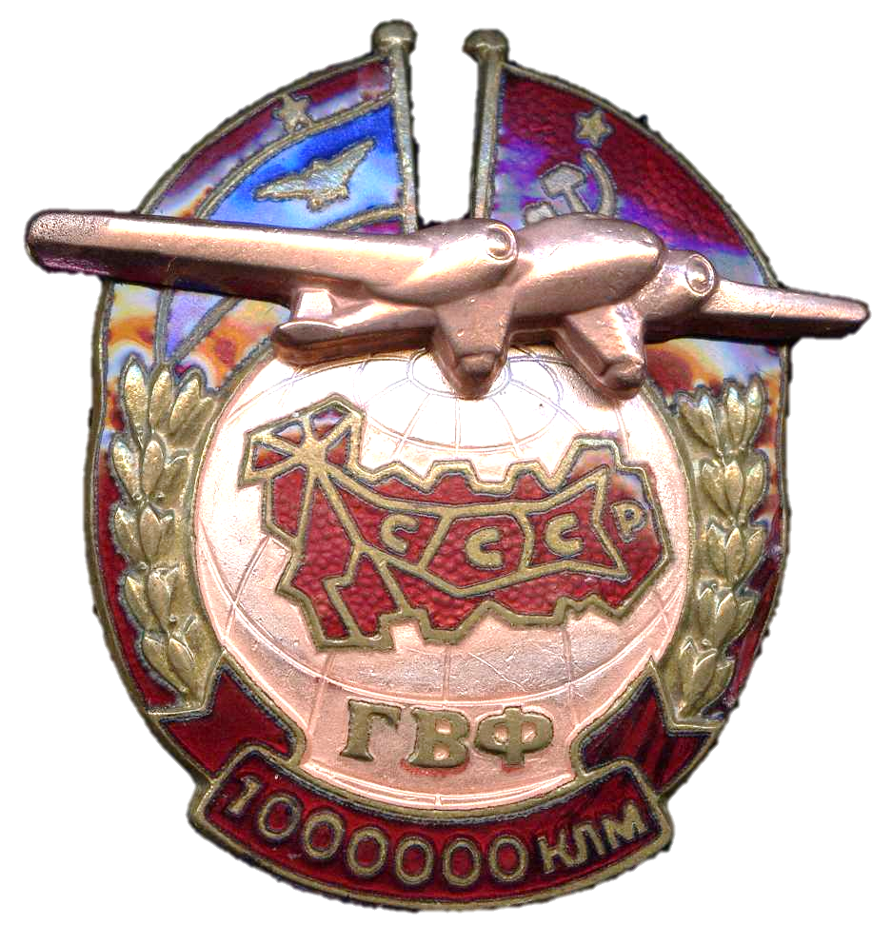
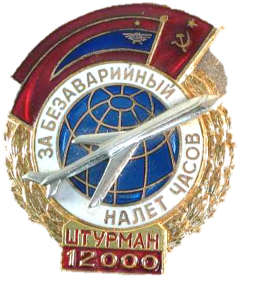
В мирное время он получил награды:
«Отличник Аэрофлота»
четыре знака «За налет 1000000 км»
знак «За безаварийный налет 12000 часов»

Slide 14
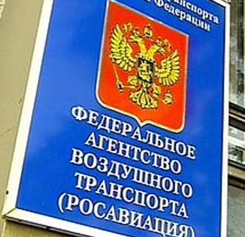
В 1947 году у них родилась дочь – Жанна, моя бабушка. Она пошла по стопам родителей и стала работать в Федеральном Агентстве Воздушного транспорта. Она занимала должность главного эксперта-метролога. Эта была очень ответственная работа.
Она контролировала, чтобы все устройства, приборы
и инструменты,
применяемые в гражданской
авиации по всей России
были сделаны по всем
нормам и правилам.

Slide 15
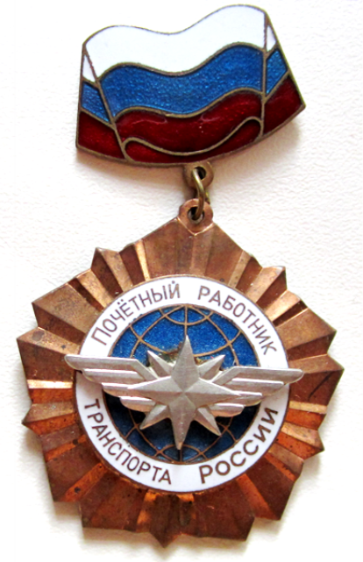
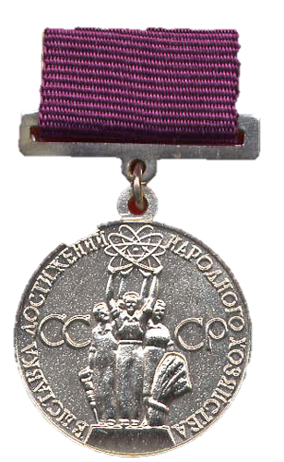
За достижения в своей деятельности она была награждена:
знаком «Отличник Аэрофлота»
знаком «Почетный работник транспорта России»
знаком «За заслуги в стандартизации»
серебряной медалью «За достигнутые успехи в развитии народного хозяйства СССР»

Slide 16
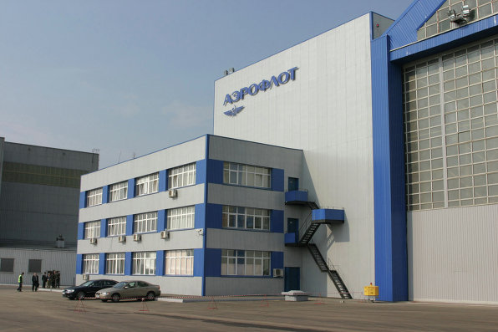
В 1975 году родилась моя мама – Ольга, которая тоже пошла работать в авиацию. Она работает в аэропорту Шереметьево в авиакомпании Аэрофлот. Ее работа похожа на работу ее мамы, моей бабушки. Она тоже следит за всеми приборами и инструментами, которые применяют на самолетах Аэрофлота.
Инженер по диагностике авиационной техники

Slide 17
Вот так и сложилась моя авиационная династия – от прадедушки и прабабушки до мамы.

